Slide 1
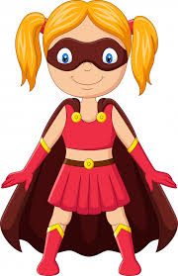
LAS METAS PERSONALES
Dirigido a estudiantes de primer ciclo
Equipo de Convivencia Escolar 2020

Slide 2
¿QUÉ ES UNA META PERSONAL?
Una meta personal es un resultado que una persona desea, imagina, planea y se compromete a lograr.
¿CÚAL ES LA IMPORTANCIA DE UNA META?
Establecer metas para la vida es una importante forma para convertir nuestros sueños en realidad. Al alcanzar estas metas obtenemos una sensación de logro. Esto nos da confianza y nos ayuda a creer en nosotros mismos

Slide 3
FUNCIONES DE LAS METAS PERSONALES
Las metas, son beneficiosas para el desarrollo personal y nos aportan una motivación para superarnos. Las funciones de las metas personales son varias:
Nos motivan a avanzar en la vida
Nos ayudan a desarrollarnos y superarnos
Son el motor de nuestro actuar
Favorecen el aprendizaje, ya que perseguir una meta implica aprender para conseguirla
Nos ayudan a afrontar los fracasos y la frustración
Es positivo tener metas, pero recuerda que deben ser adaptadas a tu edad

Slide 4
ESTABLECER METAS EN LA VIDA PODRÍA SER A …
CORTO PLAZO
Metas que pretendemos conseguir en un corto período de tiempo (día, semana …)
Ejemplo: Finalizar una tarea durante el día, hacer ejercicios 3 veces a la semana
Son objetivos que se logran generalmente después de alcanzar las metas a corto plazo
Habitualmente se podrían realizar en los meses que están por venir
Ejemplo: Para este año mi meta es pasar de curso
MEDIANO PLAZO
LARGO PLAZO
Son metas a futuro que requieren gran esfuerzo y perseverancia
Pueden llevar varios años en lograrse
Ejemplo: Obtener un título profesional, ser feliz en mi trabajo, tener una casa propia, etc.

Slide 5
VEAMOS UN EJEMPLO…
MIS METAS
CORTO PLAZO
MEDIANO PLAZO
LARGO PLAZO
Ser un buen estudiante y obtener buenas notas
Ingresar a la universidad y aprobar las asignaturas
Ser un buen profesional en mi trabajo

Slide 6
¿QUÉ NECESITAMOS PARA ALCANZAR UNA META PERSONAL?
Metas
Motivación
Compromiso
Perseverancia
Voluntad
Esfuerzo

Slide 7
¿QUÉ TENGO QUE HACER PARA ALCANZAR MIS METAS ?
Para alcanzar nuestras metas tenemos que trabajar duro, nada se consigue sin esfuerzo. Debes tener claro que necesitarás ser paciente y perseverante. Para lograr lo que deseas deberás hacer algunos sacrificios de otras cosas que también te agradan.

Slide 8
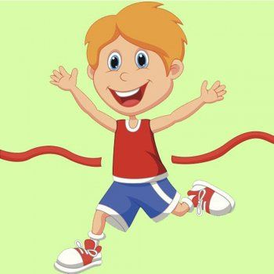
SUGERENCIAS
ELIGE METAS QUE TE HAGAN CRECER EN LO ESPIRITUAL MÁS QUE EN LO MATERIAL
CREA UN PLAN DE ACCIÓN
CONSIDERA TUS TALENTOS
PLANTEAR METAS REALISTAS
PIENSA POSITIVO
ESTABLECE PLAZOS Y/O FECHAS REALISTAS
ESCRIBE LAS METAS
SE OPTIMISTA
TENER MUCHA PACIENCIA
NO TE DES POR VENCIDO Y ESFUÉRZATE POR SUPERAR CADA OBTÁCULO
ACEPTA TUS ERRORES

Slide 9
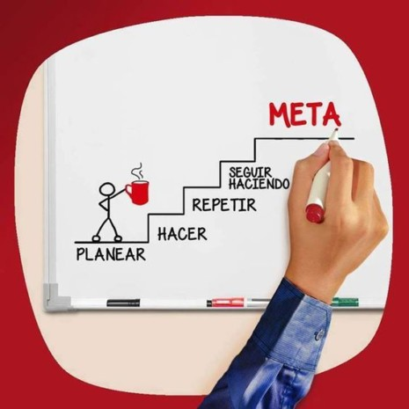

Slide 10
¿Qué aprendí?
¿Para qué nos sirven las metas personales?
¿Escribe 3 metas importantes que quieras lograr el próximo año?
(De vuelta estas respuestas serán trabajadas por equipo de convivencia con docentes en sala)

